Slide 1

«Педагогіка партнерства як продуктивна форма взаємодії вчителя та учнів»

Slide 2


Slide 3
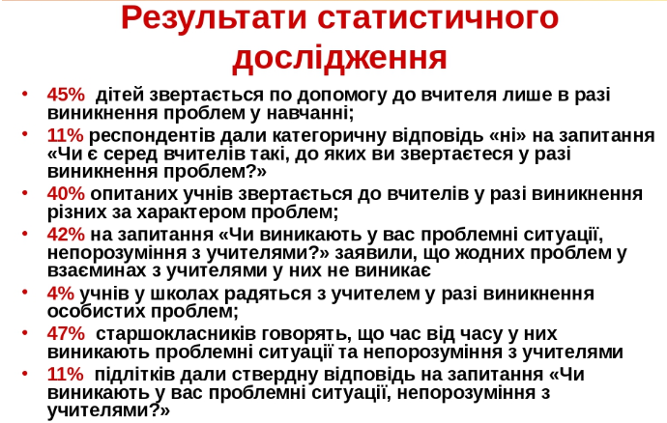

Slide 4

Що не сподобалося
Що було зайвого
Що змусило замислитися
Що вам сподобалося
Чого вам не вистачило
Побажання

Slide 5
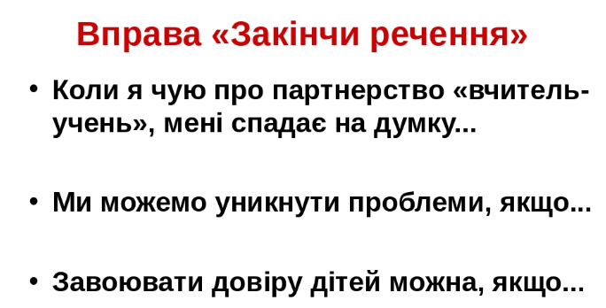

Slide 6


